Slide 1
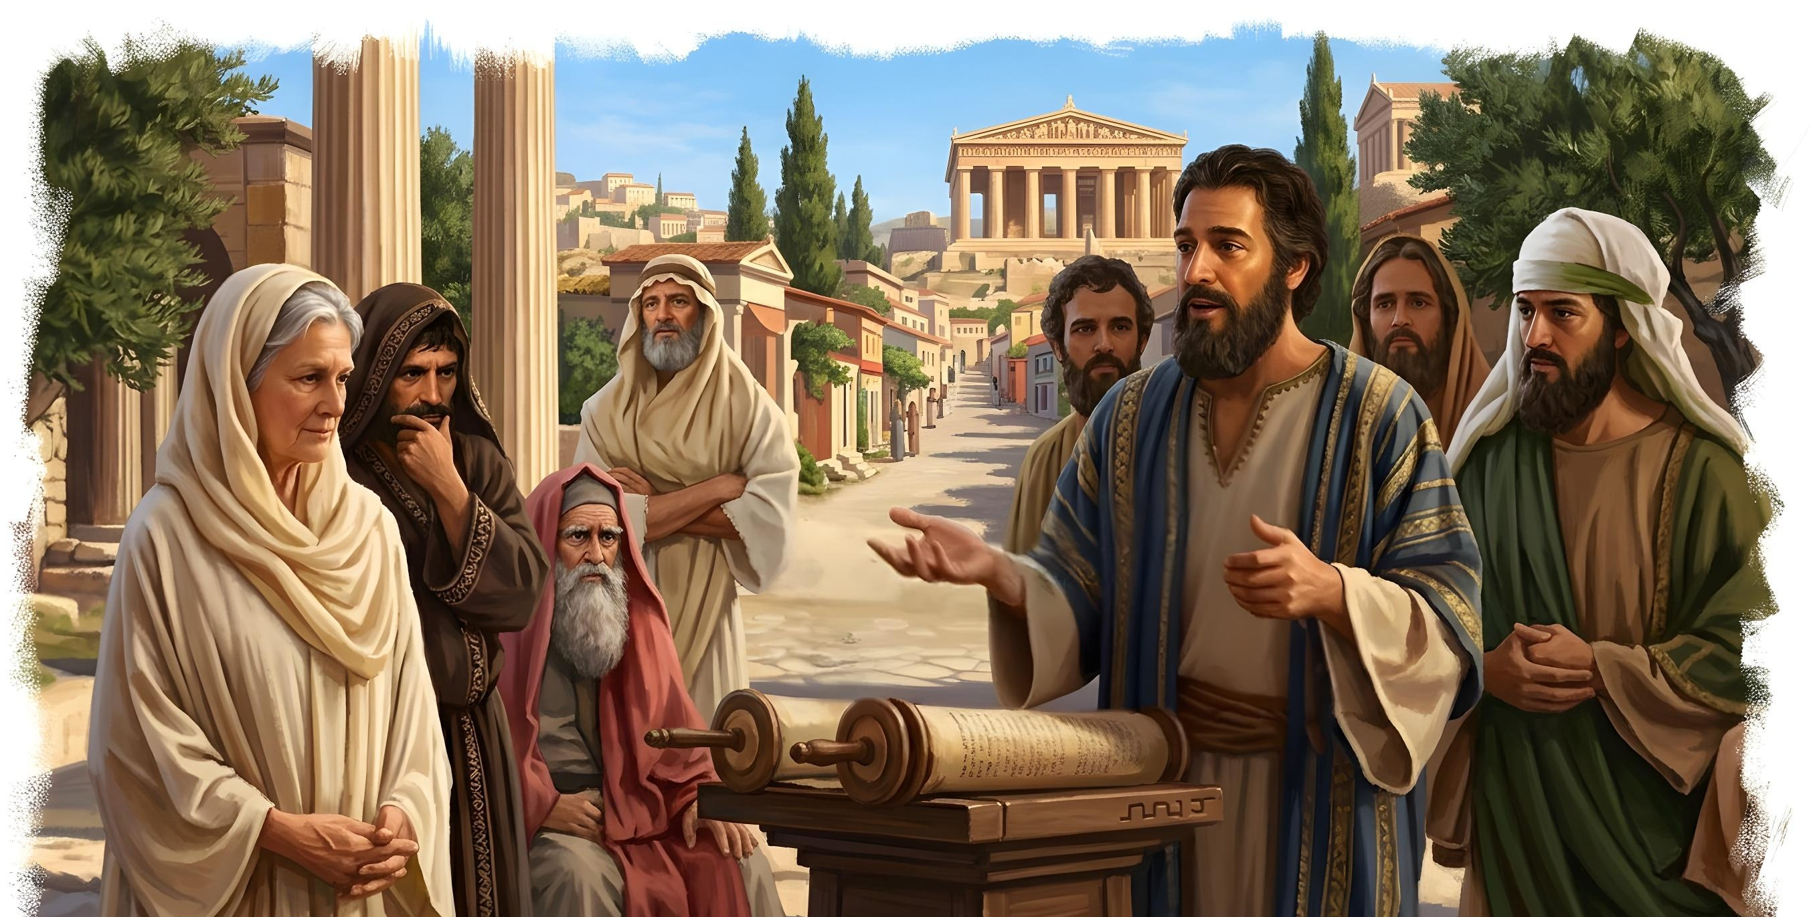
Lektion 1 Sabbat, 4. Juli 2026
DER DIENST VON PAULUS IN KORINTH

Slide 2

„Es sprach aber der HERR durch eine Erscheinung in der Nacht zu Paulus: ,Fürchte dich nicht, ondern rede und schweige nicht! Denn ICH BIN mit dir, und niemand soll sich unterstehen, dir zu schaden; denn Ich habe ein großes Volk in dieser Stadt‘ “
(Apg 18,9.10)

Slide 3



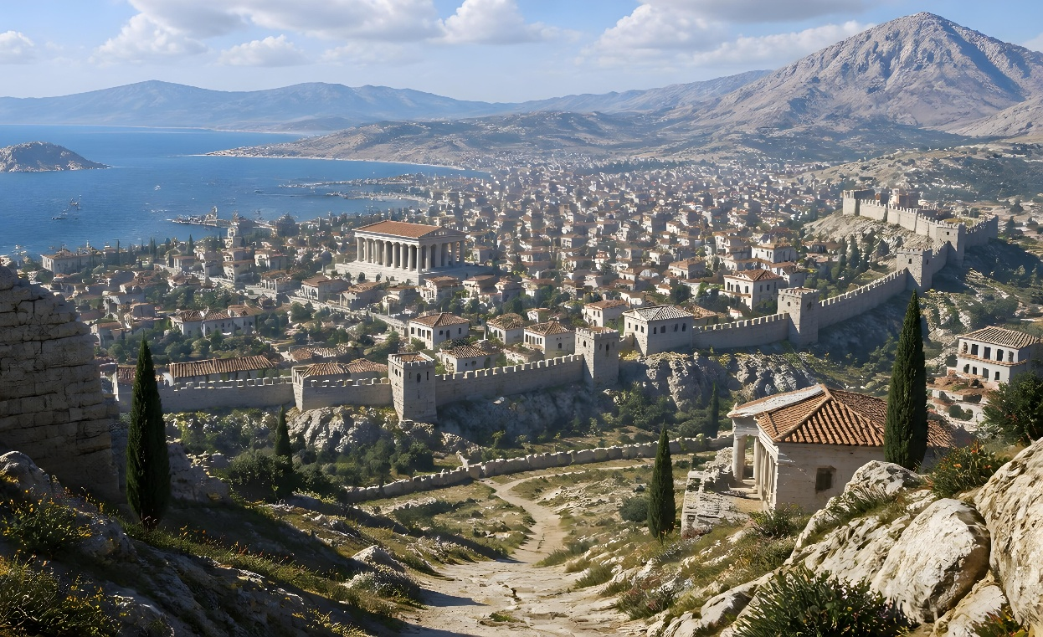
Die längsten von Paulus verfassten Briefe nach dem Römerbrief sind die KORINTHERBRIEFE.
Das Abfassen beider erhaltenen Briefe liegt nur wenige Wochen auseinander. Sie sind voll von praktischen Lösungsvorschlägen in schwierigen Situationen, die durch Reibereien zwischen Brüdern entstanden sind.
Um ihre Botschaft richtig zu verstehen, müssen wir zunächst den Kontext (Umfeld) kennen, in dem sie geschrieben worden sind.
Der Ruf an Paulus
Die Reise nach Korinth
Die Stadt Korinth
Die Korinther
Die Briefe an die Korinther

Slide 4



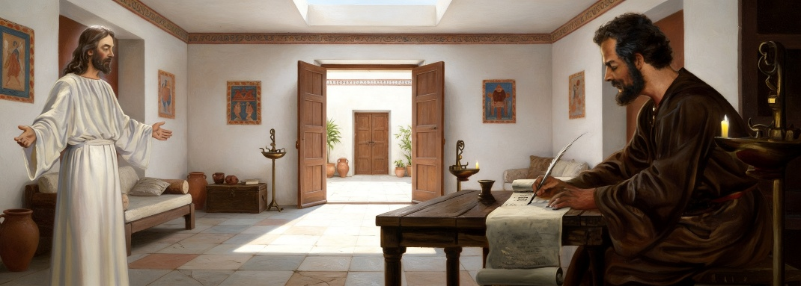
DER RUF AN PAULUS
„Paulus, Apostel nicht von Menschen, auch nicht durch einen Menschen, sondern durch JESUS CHRISTUS und GOTT, den VATER, der IHN auferweckt hat von den Toten“ (Galater 1,1)
Neben den 12 von JESUS auserwählten Aposteln erwähnt die Bibel weitere Apostel wie Matthis (Apg 1,26), Barnabas (Apg 14,4), Jakobus und Paulus (1. Kor 15,7-9).
Wie wurde Paulus ein Apostel?
Durch die Entscheidung JESU (Gal. 1,1)
Wann wurde er ausgewählt?
Von Mutterleib an (Gal. 1,15)
Wann wurde er berufen?
Auf der Reise nach Damaskus
Wessen Apostel
war er?
Für die Heiden (Gal. 2,9)
(Apg. 22,6-7)
Seit seiner Berufungmachte Paulus den Herrn JESUS zum Mittelpunkt seines Lebens. Er dachte an JESUS, er sprach über JESUS, er erzählte allen von JESUS.
Deshalb hatte er seit seiner Ankunft in Korinth nur mehr EINE ZENTRALE BOTSCHAFT an sie (1. Kor. 2,2).

Slide 5



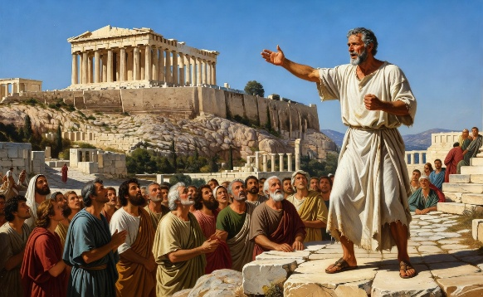

DIE REISE NACH KORINTH
„Danach verließ Paulus Athen und kam nach Korinth“ (Apg 18,1)
Auf seiner 2. Missionsreise wurde Paulus vom HEILIGEN GEIST entschieden gelenkt,
nach EUROPA zu gehen (Apg 16,6–10). Dort wurde er aus PHILIPPI (Apg 16,12.38–39),
aus THESSALONIKI (Apg 17,1.5.9–10) und aus BERÖA (Apg 17,13–14) vertrieben.
In ATHEN wurde er, nachdem er den Juden in der Synagoge und den Heiden auf dem Marktplatz gepredigt hatte, berufen, am AREOPAG zu predigen
(Apg 17,16-21). Nach einer wortgewandten Rede nahmen zwar nur wenige JESUS an (Apg 17,34).
Von ATHEN ging Paulus nach KORINTH und schloss sich Aquila und Priscilla an, mit denen er Zelte herstellte (Apg 18,1-3).
Wie es seine Gewohnheit war, begann er auch hier, den Juden in der Synagoge und dann den Heiden zu predigen (Apg 18,4-8). Während seines Aufenthalts in Korinth und nach der "Enttäuschung" in Athen entschied sich Paulus, keine menschliche Weisheit in seinen Predigten zu nutzen, sondern nur den gekreuzigten „JESUS CHRISTUS“ zu predigen (1. Kor 2,2).

Slide 6



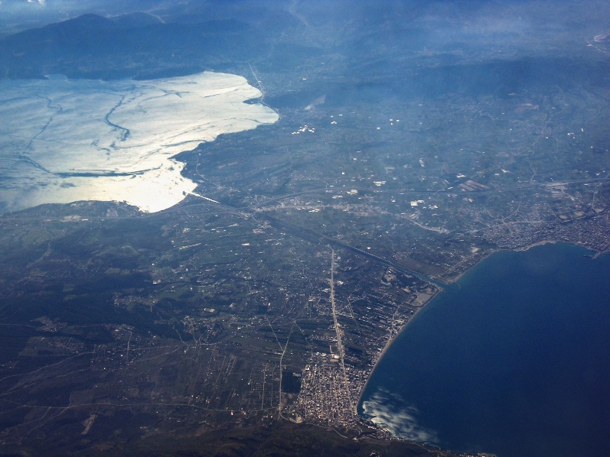
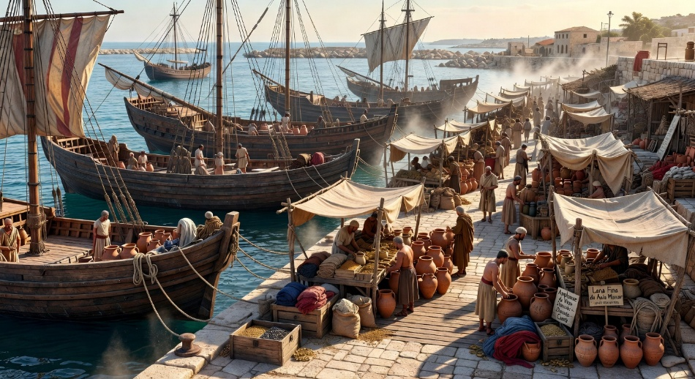
DIE STADT KORINTH
„Denn wenn es auch sogenannte Götter gibt im Himmel und auf der Erde – es gibt ja unzählige Götter, unzählige ›Herren‹ –“ (1. Kor 8:5b GN)
KORINTH wurde 146 v. Chr. von Rom dem Erdboden gleichgemacht. Später sandte Julius Caesar 46 v. Chr. eine Kolonie von Veteranen und freien Männern. 44 v. Chr. erholte sich die Stadt vollständig. Als Paulus Korinth besuchte, war es bereits ein bedeutendes Handelszentrum.
Die Bedeutung von Korinth lag in seiner Lage auf der Landenge von Korinth, die von zwei wichtigen Handelshäfen versorgt wurde: LECHÄEUM am Golf von Korinth; und KENCHREÄ am Saronischen Golf.
Seine geschäftlichen Unternehmungen ermöglichten es Paulus, als Zeltmacher zu arbeiten. Doch KORINTHS Reichtum (der mit dem Athens konkurrierte) hatte mehrere Nachteile.
Götzendienst und sexuelle Unmoral erfüllten die Stadt und durchdrangen ihre Kultur. Ein Großteil von Paulus Botschaft an die KORINTHER versucht, diese Probleme, die sich in die Gemeinde einschlichen, zu beseitigen.
Lechäum
Korinth
Kenchreä

Slide 7

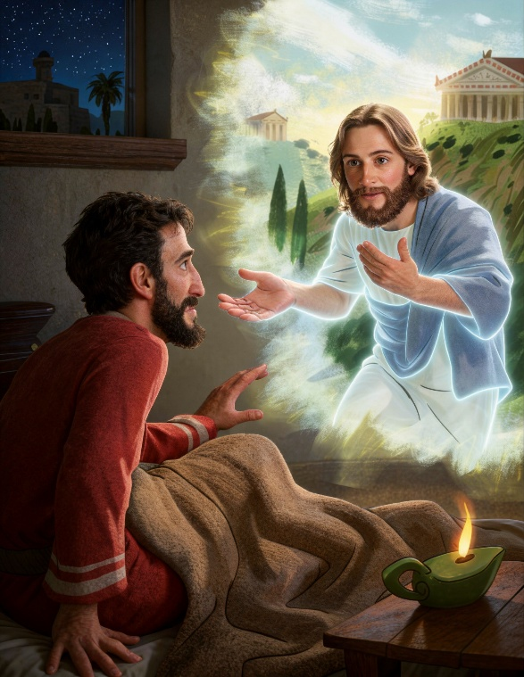
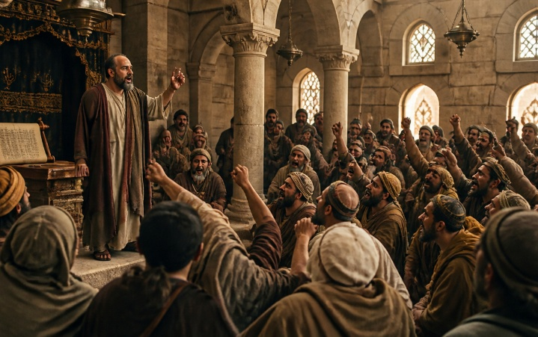


DIE KORINTHER
„Es sprach aber der Herr durch eine Erscheinung in der Nacht zu Paulus: Fürchte dich nicht, sondern rede und schweige nicht!“ (Apg 18,9)
Die Juden von KORINTH lehnten die Botschaft ab, sodass Paulus die Synagoge verlassen und sich mit den Heiden in einem Haus neben der Synagoge treffen musste (Apg 18,4-7).
„Die Verderbtheit, die er unter den Heiden erlebte, sowie die Verachtung und Beleidigung, die er von den Juden erhielt, bereiteten ihm große Sorgen. Er zweifelte an der Weisheit, aus dem Material, das er dort fand, eine Gemeinde zu errichten“ (E. G. White, Das Wirken der Apostel, S. 250).
In diesem Moment erschien JESUS in einer Nachtvision, um Paulus zu ermutigen, sein Werk unter den Korinthern fortzusetzen und versicherte ihm, dass viele die Botschaft empfangen würden (Apg 18,9-10).
Gestärkt durch diese Vision blieb Paulus anderthalb Jahre in KORINTH (Apg 18,11). Schließlich brachten die Juden Paulus vor Gericht (Apg 18,12-13). Als er Korinth verließ, war bereits eine große Gemeinde gegründet worden (Apg 18,18).

Slide 8





BRIEFE AN DIE KORINTHER
„Von Leuten aus dem Haus der Chloë habe ich erfahren, dass ihr Streit miteinander habt“ (1. Kor 1,11 Hfa)
1. Korinther, Kap. 1 - 6
Nachdem Paulus von Chloe von mehreren Problemen in der Gemeinde erfahren hatte, ermahnte er sie wegen: Spaltungen, Unzucht (unverheiratet zusammenleben; Sex ohne Bindung), Streitigkeiten und Prostitution.
1. Korinther, Kap. 7 - 16
Chloes Familie überbrachte ihm außerdem einen Brief mit mehreren Fragen der Gemeinde zu verschiedenen Themen, auf die Paulus einging: Ehe, Scheidung, Zölibat, Genuss von den Götzen geweihten Speisen, Verhalten im Gottesdienst, der Einsatz geistlicher Gaben und die Auferstehung.
2. Korintherbrief
Dies ist der 2. Brief, der erhalten geblieben ist, obwohl Paulus noch mehrere weitere verfasst hat (ev. VOR den beiden erhaltenen und/oder in der Zeit dazwischen). Er lobt die Korinther dafür, wie sie einige Probleme gelöst haben, fordert sie jedoch nachdrücklich auf, die Welt durch die Brille des EVANGELIUMS zu betrachten und sich dem Einfluss der umgebenden Kultur zu entziehen.

Slide 9

„GOTTES Boten in den großen Städten dürfen sich nicht von der Bosheit, der Ungerechtigkeit und der Verderbtheit entmutigen lassen, denen sie sich stellen müssen, während sie sich bemühen, die frohe Botschaft der ERLÖSUNG zu verkünden. Der Herr möchte jeden solchen Arbeiter mit derselben Botschaft ermutigen, die Er dem Apostel Paulus im gottlosen Korinth gab: „Fürchte dich nicht, sondern rede und schweige nicht; denn ICH BIN mit dir, und niemand wird dich angreifen, um dir zu schaden; denn Ich habe ein großes Volk in dieser Stadt.“ Apostelgeschichte 18,9.10 […] In jeder Stadt, so sehr sie auch von Gewalt und Verbrechen geprägt sein mag, gibt es viele, die durch richtige Unterweisung lernen können, Nachfolger JESU zu werden. Tausende können auf diese Weise mit der rettenden Wahrheit erreicht und dazu geführt werden, CHRISTUS als ihren persönlichen ERLÖSER anzunehmen”
E. G. White, Prophets and Kings (Propheten u. Könige), S. 277 (engl. Orig.)

